Slide 1

Нижневартовский район
Бюджет для граждан
по решению Думы района
от 26.10.2020 №554
«Об исполнении
бюджета района
за 2019 год»
Департамент финансов
администрации Нижневартовского района
2020
1

Slide 2

Куда обращаться:
Вопросы и замечания по «Бюджету для граждан» вы можете направлять:
по электронной почте depfin@nvraion.ru
через электронную приемную
http://nvraion.ru/internet-obrashenie/vopros-otvet-/
по телефонам в департамент финансов администрации района:
Заместитель директора департамента финансов 8 3466 49-86-33
Начальник управления казначейского исполнения бюджета 8 3466 49-87-95
Начальник отдела доходов бюджета департамента финансов 8 3466 49-87-45
Начальник отдела расходов бюджета департамента финансов 8 3466 49-84-43
2

Slide 3

О Бюджете района:
Проект решения Думы района «Об исполнении бюджета района за 2019 год» составлен согласно положений статьи 264.6. Бюджетного Кодекса Россий-ской Федерации, статьи 44 Устава района, решения Думы района от 05.10.2007 № 101 «Об отдельных вопросах организации и осуществления бюджетного процесса в Нижневартовском районе».
Решением Думы района утверждается отчет об исполнении бюджета рай-она за 2019 год с указанием общего объема доходов в сумме 5 257 364,8 тыс. рублей, расходов в сумме 5 423 593,4 тыс. рублей и дефицит бюджета района в сумме 166 228,6 тыс. рублей.
Отдельными приложениями к решению об исполнении бюджета района за 2019 год утверждаются показатели:
доходов бюджета по кодам классификации доходов бюджетов;
расходов бюджета в разрезе разделов и подразделов классификации расходов бюджетов;
расходов бюджета по ведомственной структуре расходов бюджета;
источников финансирования дефицита бюджета по кодам классификации источников финансирования дефицитов бюджетов.
3

Slide 4
Итоги социально-экономического развития Нижневартовского района за 2019 год
Основными положительными результатами социально-экономического развития района за 2019 год по сравнению с 2018 годом стали:
увеличение добычи природного и попутного газа на территории района на 1%
увеличение доходов пенсионеров на 2,6%;
рост среднемесячной заработной платы по крупным и средним предприятиям на 4,8%;
увеличение среднедушевых денежных доходов населения на 1,3 %;
превышение рождаемости над смертностью в 1,6 раза.
4

Slide 5
Основные показатели прогноза социально-экономического
развития района
Показатели | 2019
Индекс потребительских цен, декабрь к декабрю, в % | 103,0
Индекс промышленного производства, в % | 100,0
Добыча нефти, млн. тонн | 47,9
Инвестиции в основной капитал, млрд. руб. | 130,1
Ввод в действие жилых домов, тыс. кв. м | 14,83
Среднедушевые денежные доходы населения, руб. | 38600,0
Реальные располагаемые денежные доходы населения, % | 101,0
Среднемесячная заработная плата по полному кругу, руб. | 61297,0
Реальная заработная плата, % | 101,8
Оборот розничной торговли, % | 100,5
Оборот платных услуг, в % | 100,1
5

Slide 6
Итоги исполнения бюджета района за 2019 год (ТЫС. руб.)
6

Slide 7
Исполнение бюджета района по доходам
(тыс. руб.)
7

Slide 8
Структура налоговых доходов (%)
8

Slide 9
Структура неналоговых доходов бюджета района (%)
9

Slide 10
Состав и динамика безвозмездных поступлений в 2018-2019 гг., тыс. рублей
Состав и динамика безвозмездных поступлений в 2018-2019 гг., тыс. рублей
наименование вида дохода | 2018 | 2019 | темп роста (снижения), %
дотации | 90 360,4 | 136 268,9 | 150,8
субсидии | 624 014,2 | 621 440,4 | 99,6
субвенции | 1 420 707,5 | 1 508 414,3 | 106,2
иные межбюджетные трансферты | 367 459,0 | 465 999,7 | 126,8
Безвозмездные поступления из других бюджетов бюджетной системы, всего | 2 502 541,1 | 2 732 123,3 | 109,2
поступления от юридических и физических лиц | 231 259,4 | 134 753,8 | 58,3
осталные безвозмездные поступления | 987,5 | -439,1
ВСЕГО | 2 734 788,0 | 2 866 438,0 | 104,8
10

Slide 11
Сведения о фактических поступлениях доходов по видам доходов в сравнении с первоначально утвержденными решением о бюджете значениями и с уточненными значениями с учетом внесенных изменений за 2019 год
Код бюджетной классификации | Наименование кода видов доходов | план, утвержд. решением Думы от 22.11.2018 № 342 | Уточненный план года | Исполнено за год | % исполнения |  | Пояснения (по отклонениям выше/ниже 5%)
 |  |  |  |  | к утвержденному плану года | к уточненному плану года | к первоначальному плану |  | к уточненному плану
1 | 2 | 3 | 4 | 5 | 6 | 7 | 8 |  | 9
1 00 00000 00 0000 000 | НАЛОГОВЫЕ И НЕНАЛОГОВЫЕ ДОХОДЫ | 2 054 165,0 | 2 285 804,0 | 2 390 926,8 | 116,4 | 104,6
1 01 00000 00 0000 000 | НАЛОГИ НА ПРИБЫЛЬ, ДОХОДЫ | 1 398 994,0 | 1 495 355,0 | 1 560 303,9 | 111,5 | 104,3
1 01 02000 01 0000 110 | Налог на доходы физических лиц | 1 398 994,0 | 1 495 355,0 | 1 560 303,9 | 111,5 | 104,3 | В связи с увеличением налогооблагаемой базы (проведение работы по регистрации обособленных подразделений, погашению задолженности по налогу), увеличение фонда оплаты труда
1 03 00000 00 0000 000 | НАЛОГИ НА ТОВАРЫ (РАБОТЫ, УСЛУГИ), РЕАЛИЗУЕМЫЕ НА ТЕРРИТОРИИ РОССИЙСКОЙ ФЕДЕРАЦИИ | 10 184,0 | 11 153,0 | 11 236,6 | 110,3 | 100,7
1 03 02000 01 0000 110 | Акцизы по подакцизным товарам (продукции), производимым на территории Российской Федерации | 10 184,00 | 11 153,00 | 11 236,6 | 110,3 | 100,7 | в связи с ростом объемов реализации продукции
1 05 00000 00 0000 000 | НАЛОГИ НА СОВОКУПНЫЙ ДОХОД | 77 066,0 | 78 035,0 | 79 125,0 | 102,7 | 101,4
1 05 01000 00 0000 110 | Налог, взимаемый в связи с применением упрощенной системы налогообложения | 65 607,0 | 66 404,0 | 67 144,3 | 102,3 | 101,1
1 05 02000 02 0000 110 | Единый налог на вмененный доход для отдельных видов деятельности | 9 000,0 | 8 542,0 | 8 113,6 | 90,2 | 95,0 | в связи с переходом налогоплательщиков на упрощенную и патентную системы налогообложения
1 05 03000 01 0000 110 | Единый сельскохозяйственный налог | 300,0 | 300,0 | 135,6 | 45,2 | 45,2 | в связи со снижением налогооблагаемой базы
1 05 04000 02 0000 110 | Налог, взимаемый в связи с применением патентной системы налогообложения | 2 159,0 | 2 789,0 | 3 731,5 | 172,8 | 133,8 | в связи с увеличением субъектов бизнеса, применяющих данную систему налогообложения
1 06 00000 00 0000 000 | НАЛОГИ НА ИМУЩЕСТВО | 26 127,0 | 29 127,0 | 28 951,1 | 110,8 | 99,4
1 06 01000 00 0000 110 | Налог на имущество физических лиц | 991,0 | 991,0 | 1 450,7 | 146,4 | 146,4 | в связи с увеличением объектов включенных в Перечень и по которым налог исчисляется по ставке 2 % по основаниям ст. 378.2 НК РФ
1 06 06000 00 0000 110 | Земельный налог | 25 136,0 | 28 136,0 | 27 500,3 | 109,4 | 97,7 | в связи с погашением задолженности
1 08 00000 00 0000 000 | ГОСУДАРСТВЕННАЯ ПОШЛИНА | 3 000,0 | 4 126,0 | 4 579,7 | 152,7 | 111,0 | в связи с увеличением количества обращений в мировые суды и суды общей юрисдикции
1 11 00000 00 0000 000 | ДОХОДЫ ОТ ИСПОЛЬЗОВАНИЯ ИУЩЕСТВА, НАХОДЯЩЕГОСЯ В ГОСУДАРСТВЕННОЙ И МУНИЦИПАЛЬНОЙ СОБСТВЕННОСТИ | 495 235,0 | 605 050,0 | 637 174,8 | 128,7 | 105,3 | в связи с увеличением количества договоров аренды имущества, применением коэжффициента инфляции при расчете аренды земельных участков
1 12 00000 00 0000 000 | ПЛАТЕЖИ ПРИ ПОЛЬЗОВАНИИ ПРИРОДНЫМИ РЕСУРСАМИ | 17 468,0 | 18 450,0 | 16 279,6 | 93,2 | 88,2
1 12 01000 01 0000 120 | Плата за негативное воздействие на окружающую среду | 17 468,0 | 18 450,0 | 16 279,6 | 93,2 | 88,2 | в связи с переплатой про авансовым платежам в пердшествующий период
1 13 00000 00 0000 000 | ДОХОДЫ ОТ ОКАЗАНИЯ ПЛАТНЫХ УСЛУГ (РАБОТ) И КОМПЕНСАЦИИ ЗАТРАТ ГОСУДАРСТВА | 3 370,0 | 4 279,0 | 4 443,9 | 131,9 | 103,9 | в связи с увеличением платных услуг, оказываемых казенными учреждениями, а так же поступлением дебиторской задолженности
1 14 00000 00 0000 000 | ДОХОДЫ ОТ ПРОДАЖИ МАТЕРИАЛЬНЫХ И НЕМАТЕРИАЛЬНЫХ АКТИВОВ | 4 100,0 | 12 099,0 | 17 062,1 | 416,1 | 141,0 | в связи с продажей имущества через аукцион, включенного в план приватизации в течение года
1 16 00000 00 0000 000 | ШТРАФЫ, САНКЦИИ, ВОЗМЕЩЕНИЕ УЩЕРБА | 18 621,0 | 28 125,0 | 30 152,3 | 161,9 | 107,2 | в связи с поступлением средств по искам по возмещению вреда, причиненного окружаюшей среде
1 17 00000 00 0000 000 | Прочие неналоговые доходы | 0,0 | 5,0 | 1 617,9 |  | св. 100 | в связи с зачислением невыясненных поступлений
2 00 00000 00 0000 000 | БЕЗВОЗМЕЗДНЫЕ ПОСТУПЛЕНИЯ | 2 019 969,3 | 3 146 275,2 | 2 866 438,0 | 141,9 | 91,1
2 02 00000 00 0000 000 | Безвозмездные поступления от других бюджетов бюджетной системы Российской Федерации | 2 010 784,2 | 3 106 605,9 | 2 732 123,3 | 135,9 | 87,9
2 02 10000 00 0000 151 | Дотации бюджетам бюджетной системы Российской Федерации | 0 | 136 268,9 | 136 268,9 | 0,0 | 100,0 | получением грантов по итогам мониторингов в течение года
2 02 20000 00 0000 151 | Субсидии бюджетам бюджетной системы Российской Федерации (межбюджетные субсидии) | 348 432,5 | 658 605,0 | 621 440,4 | 178,4 | 94,4 | в связи с уточнением автонгомным округом плановых назначений в течение года
2 02 30000 00 0000 151 | Субвенции бюджетам бюджетной системы Российской Федерации | 1 518 631,1 | 1 510 346,8 | 1 508 414,3 | 99,3 | 99,9
2 02 40000 00 0000 151 | Иные межбюджетные трансферты | 143 720,6 | 801 385,2 | 465 999,7 | 324,2 | 58,1 | поступление межбюджетных трансфертов из бюджетов поселений по заключенным соглашениям на передачу полномочий району по факту и уточнением плановых назначений в течение года
2 07 00000 00 0000 000 | ПРОЧИЕ БЕЗВОЗМЕЗДНЫЕ ПОСТУПЛЕНИЯ | 9 185,1 | 39 669,3 | 134 753,8 | 1 467,1 | 339,7
2 07 05000 05 0000 180 | Прочие безвозмездные поступления в бюджеты муниципальных районов | 9 185,1 | 39 669,3 | 134 753,8 | св. 100 | 339,7 | в связи с заключением соглашений об экономическом сотрудничестве в течение года и поздним поступлением денежных средств
2 18 00000 00 0000 000 | ДОХОДЫ БЮДЖЕТОВ БЮДЖЕТНОЙ СИСТЕМЫ РОССИЙСКОЙ ФЕДЕРАЦИИ ОТ ВОЗВРАТА БЮДЖЕТАМИ БЮДЖЕТНОЙ СИСТЕМЫ РОССИЙСКОЙ ФЕДЕРАЦИИ И ОРГАНИЗАЦИЯМИ ОСТАТКОВ СУБСИДИЙ, СУБВЕНЦИЙ И ИНЫХ МЕЖБЮДЖЕТНЫХ ТРАНСФЕРТОВ, ИМЕЮЩИХ ЦЕЛЕВОЕ НАЗНАЧЕНИЕ, ПРОШЛЫХ ЛЕТ | 0 | 0,0 | 348,0 |  | св. 100 | поступление доходов от возврата остатков субсидий, субвенций и иных межбюджетных трансфертов, имеющих целевое назначение, прошлых лет
2 19 00000 00 0000 000 | ВОЗВРАТ ОСТАТКОВ СУБСИДИЙ, СУБВЕНЦИЙ И ИНЫХ МЕЖБЮДЖЕТНЫХ ТРАНСФЕРТОВ, ИМЕЮЩИХ ЦЕЛЕВОЕ НАЗНАЧЕНИЕ, ПРОШЛЫХ ЛЕТ | 0 | 0,0 | -786,9 |  | св. 100 | возврат остатков субсидий, субвенций и иных межбюджетных трансфертов, имеющих целевое назначение, прошлых лет
 | ИТОГО | 4 074 134,3 | 5 432 079,2 | 5 257 364,8 | 129,0 | 96,8
11

Slide 12

Информация по Объемам муниципального долга Нижневартовского района (млн. рублей)
Информация о состоянии муниципального внутреннего долга района на 01.01.2019 года и 31.12.2019 года
Наименование | на 01.01.2019 года | на 31.12.2019 года
Бюджетные кредиты от других бюджетов бюджетной системы Российской Федерации | 0,0 | 0,0
Муниципальные гарантии Нижневартовского района | 0,0 | 0,0
Общая сумма муниципального долга | 0,0 | 0,0
Объем муниципального долга Нижневартовского района на 31.12.2019 года соответствует утвержденному решением Думы района от 22.11.2018 № 342 «О бюджете района на 2019 год и плановый период 2020 и 2021 годов» (с изменениями) на 01.01.2020 года верхнему пределу муниципального внутреннего долга в сумме 0,0 рублей, в том числе верхнему пределу долга по муниципальным гарантиям в сумме 0,0 тыс. рублей.
12

Slide 13

Расходы бюджета района на поддержку семьи и детей в 2019 году
в сфере социальной поддержки населения
в сфере культуры
в сфере образования
110,4 млн.руб.
1 644,4 млн.руб.
3,6 млн.руб.
в сфере физической культуры
и спорта
на обеспечение деятельности
по опеке и попечительству,
комиссий по делам несовершеннолетних
199,6 млн.руб.
48,8
млн.руб.
по
обеспечению жильем
16,1 млн.руб.
13

Slide 14
Исполнение муниципальных программ района
за 2019 год (тыс. рублей)
Наименование муниципальных программ района | 2019 год
«Развитие образования в Нижневартовском районе» | 1 691 899,6
«Социальная поддержка жителей Нижневартовского района» | 33 512,8
«Культурное пространство Нижневартовского района» | 350 775,9
«Развитие физической культуры и спорта в Нижневартовском районе» | 201 619,0
«Развитие малого и среднего предпринимательства, агропромышленного комплекса и рынков сельскохозяйственной продукции, сырья и продовольствия в Нижневартовском районе» | 102 456,7
«Устойчивое развитие коренных малочисленных народов Севера в Нижневартовском районе» | 11 060,3
«Развитие жилищной сферы в Нижневартовском районе» | 543 426,3
«Жилищно-коммунальный комплекс и городская среда в Нижневартовском районе» | 467 885,0
«Профилактика правонарушений в сфере общественного порядка в Нижневартовском районе» | 788,1
«Безопасность жизнедеятельности в Нижневартовском районе» | 38 787,7
«Обеспечение экологической безопасности в Нижневартовском районе» | 8 461,0
«Информационное общество Нижневартовского района» | 14 617,5
«Развитие транспортной системы Нижневартовского района» | 145 009,2
«Развитие гражданского общества Нижневартовского района» | 160 577,7
«Профилактика терроризма и экстремизма, укрепление межнационального и межконфессионального согласия в Нижневартовском районе» | 215,0
«Управление муниципальным имуществом Нижневартовского района» | 52 412,7
«Развитие муниципальной службы в Нижневартовском районе» | 652 455,5
«Управление в сфере муниципальных финансов в Нижневартовском районе» | 947 633,4
Итого по муниципальным программам | 5 423 593,4
14

Slide 15



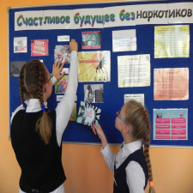


Мероприятия программы в составе портфелей направленных на реализацию Указа Президента РФ №204: Национальный проект «Образование»
Региональный проект
«Развитие образования»
«Развитие образования в Нижневартовском районе»
РАСХОДЫ
Развитие системы дошкольного, общего образования и дополнительного образования детей на 2019 г всего 1 691 899,6 тыc. рублей, в том числе : (за счет средств местного бюджета 444 586,1,0 тыс. рублей , за счет бюджета автономного округа 1 247 313,5 тыс. рублей, за счет иных внебюджетных источников 68 193,4 тыс. рублей); что на 6,2% выше объема расходов в 2018 года составляющего 1 587 345,6 тыс. рублей, в том числе ( за счет местного бюджета 405 918,2 тыс. рублей, за счет бюджета автономного округа 1 181 119,0 тыс. рублей, за счет средств федерального бюджета 308,4 тыс. рублей , за счет иных внебюджетных источников 59 805,1 тыс. рублей.)
Проведение мероприятий по профилактике наркомании и алкоголизма среди детей, подростков и молодежи на 2019 г всего 150,0 тыс. рублей за счет средств местного бюджета, что на 100% ниже объема расходов 2018 года, составляющего 300,0 тыс. рублей за счет средств местного бюджета.
Проведение мероприятий по организации в каникулярное время отдыха, оздоровления, занятости детей, подростков и молодежи на 2019 г всего 22 573,4 тыс. рублей, в том числе. (за счет средств местного бюджета 10 841,4 тыс. рублей, за счет бюджета автономного округа 12 132,0 тыс. рублей) ;что на 1,5% ниже чем объем расходов 2018 года составляющего 22 914,8 (за счет средств местного бюджета 11 085,2 тыс. рублей , за счет бюджета автономного округа 11 829,5 тыс. рублей)
Проведение мероприятий по обеспечению эффективной системы по социализации и самореализации молодежи, развитию потенциала молодежи на 2019 г всего 3 800,0 тыс. рублей ,за счет средств местного бюджета, что на 79% ниже объема расходов 2018 года, составляющего 18 601,8 тыс. рублей (18 060,1 тыс. рублей за счет средств местного бюджета, 541,7 тыс. рублей за счет средств автономного округа).
15

Slide 16


«Развитие образования в Нижневартовском районе»
ЦЕЛЕВЫЕ ПОКАЗАТЕЛИ
Наименование показателей результатов | Базовый показатель | 2019 г
Доля общеобразовательных организаций, в которых проведена оценка качества общего образования на основе практики международных исследований качества подготовки обучающихся (%) | 0 | 10
Доля обучающихся в государственных (муниципальных) общеобразовательных организациях, занимающихся в одну смену, в общей численности обучающихся в государственных (муниципальных) общеобразовательных организациях (%) | 100 | 100
Доля общеобразовательных организаций расположенных в сельских населенных пунктах и поселках городского типа автономного округа, в которых обновлена материально-техническая база для реализации основных и дополнительных общеобразовательных программ цифрового и гуманитарного профилей (%) | 82,4 | 84
Охват детей в возрасте от 5 до 18 лет программами дополнительного образования (удельный вес численности детей, получающих услуги дополнительного образования, в общей численности детей в возрасте от 5 до 18 лет) (%) | 71,5 | 73,5
Доля детей в возрасте от 5 до 18 лет, охваченных дополнительными общеразвивающими программами технической и естественнонаучной направленности (%) | 17 | 18
Количество услуг оказанных консультационными центрами методической, психолого-педагогической, диагностической и консультативной помощи (тыс. ед. с накопительным итогом) | 1,05 | 1,25
Численность воспитанников в возрасте до трех лет, посещающих государственные и муниципальные образовательные организации, осуществляющие образовательную деятельность по образовательным программам дошкольного образования, чел. | 599 | 599
Привлечение к участию в профилактических мероприятиях несовершеннолетних детей, подростков и молодежи в возрасте от 11 до 35 лет по отношению к общей численности данной категории (%) | 82,0 | 83,0
Доля детей и подростков школьного возраста, охваченных организационными формами досуга и занятости, в том числе занимающихся физической культурой и спортом в спортивных секциях, клубах по месту жительства (%) | 67,0 | 68,0
16

Slide 17

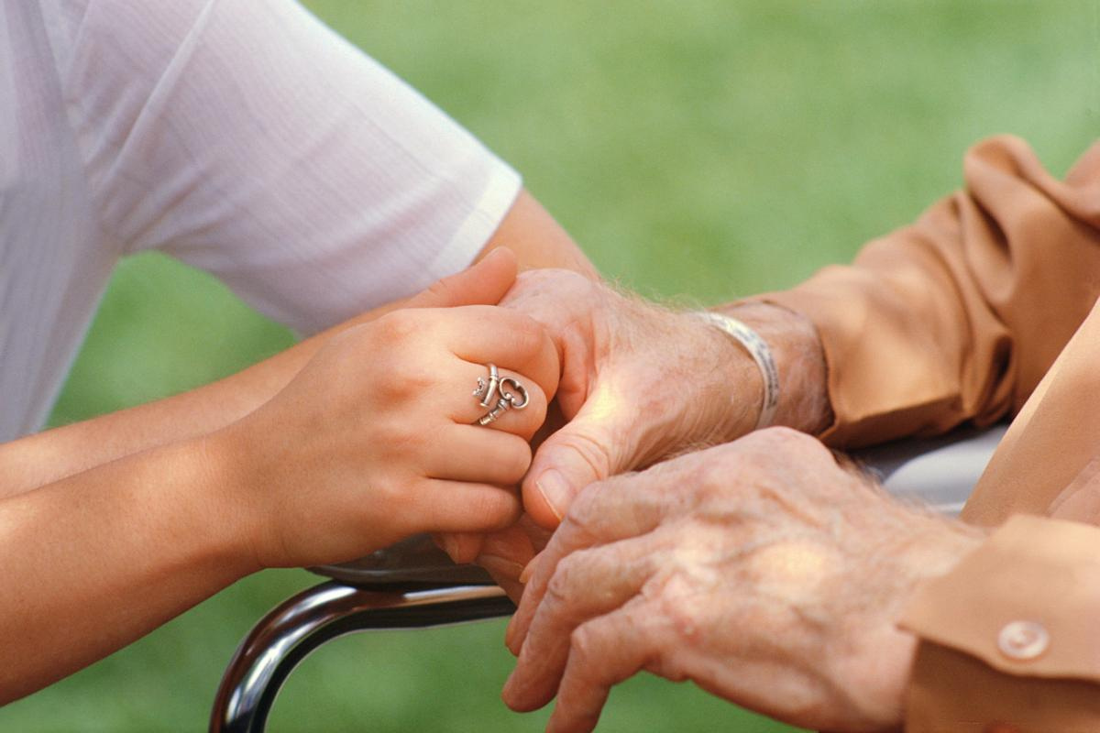




«Социальная поддержка жителей Нижневартовского района»
РАСХОДЫ
На оказание адресной социальной помощи в виде единовременных материальных выплат в 2019 году направлено 25 224,8 тыс. рублей за счет средств местного бюджета, что на 7,8 % выше объёма расходов 2018 года, составляющего 23 401,1 тыc. рублей.
На бесплатную подписку на районную газету «Новости Приобья» в 2019 году для льготных категорий граждан направлено 2 603,1 тыс. рублей за счет средств местного бюджета, что на 49,3 % выше объёма расходов 2018 года, составляющего 1 743,9 тыc. рублей.
На единовременную помощь гражданам, оказавшимся в трудной, экстремальной жизненной ситуации в 2019 году направлено 750,0 тыc. рублей за счет средств местного бюджета, что на 17,9 % выше объёма расходов 2018 года, составляющего 636,0 тыc. рублей.
На организацию и проведение культурно-массовых мероприятий в 2019 году направлено 640,0 тыc. рублей за счет средств местного бюджета, что на 2,3 % ниже объёма расходов 2018 года, составляющего 654,8 тыc. рублей.
На повышение уровня доступности объектов и услуг для маломобильных групп населения в 2019 году направлено 531,7 тыc. рублей за счет средств местного бюджета, что на 112,7 % выше объёма расходов 2018 года, составляющего 250,0 тыc. рублей.
17

Slide 18

«Социальная поддержка жителей Нижневартовского района»
ЦЕЛЕВЫЕ ПОКАЗАТЕЛИ
Наименование показателей результатов | Единицы измерения | Значение показателей 2019 года
 |  | План | Факт | %
Количество граждан района, получивших единовременные материальные выплаты к праздничным и знаменательным датам | чел. | 4 620 | 4 620 | 100,0
Количество граждан района, получивших единовременную материальную помощь в связи с трудной, экстремальной жизненной ситуацией либо чрезвычайной ситуацией | чел. | 46 | 46 | 100,0
Количество неработающих пенсионеров, отработавших 10 и более лет на территории района, не включенных в федеральный и региональный регистры получателей мер социальной поддержки, получивших санаторно-курортные путевки | чел. | 20 | 20 | 100,0
Количество инвалидов, получивших единовременную материальную помощь, компьютерную, бытовую технику, мебель и технические средства реабилитации | чел. | 132 | 132 | 100,0
Количество отдельных категорий граждан района, получивших социальную поддержку из бюджета района в виде бесплатной подписки на районную газету «Новости Приобья» | чел. | 2 609 | 2 609 | 100,0
Количество граждан, принявших участие в культурно-досуговых и физкультурно-оздоровительных мероприятиях | чел. | 1 500 | 1 500 | 100,0
Число граждан старшего поколения, получивших социальную поддержку в виде участия в туристических программах | чел. | 13 | 13 | 100,0
Доля граждан с ограниченными возможностями жизнедеятельности, воспользовавшихся услугами культуры | % | 74,0 | 74,0 | 100,0
Доля граждан с ограниченными возможностями здоровья, систематически занимающихся физической культурой и спортом | % | 33,5 | 33,5 | 100,0
18

Slide 19
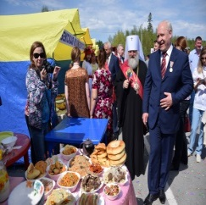
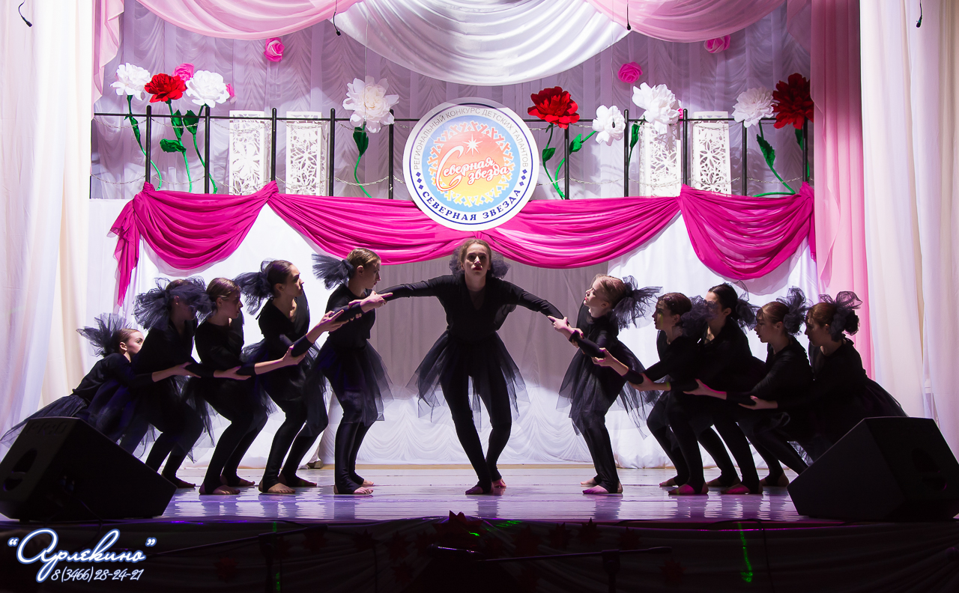
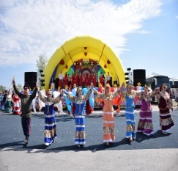
Мероприятия программы в составе портфеля проектов, направленных на реализацию Указа Президента РФ №204: «Культура»
«Культурное пространство Нижневартовского района»
РАСХОДЫ
На обеспечение прав граждан на доступ к культурным ценностям и информации исполнено в 2019 году – 8 952,6 тыс. руб., что на 76,9 % ниже объёма расходов 2018 года, составляющего 38 918,1 тыc. руб. , в том числе (за счет средств автономного округа 882,6 тыс. рублей, что на 61,7 % ниже объёма расходов 2018 года, составляющего 2 307,5 тыс. рублей).
На укрепление единого культурного пространства в Нижневартовском районе в 2019 году – 280 714,5 тыс. рублей за счет средств местного бюджета, что на 8,6 % ниже объёма расходов 2018 года, составляющего 307 266,4 тыс. рублей, в том числе ( 76 052,2 тыс. рублей за счет средств автономного округа)
19

Slide 20
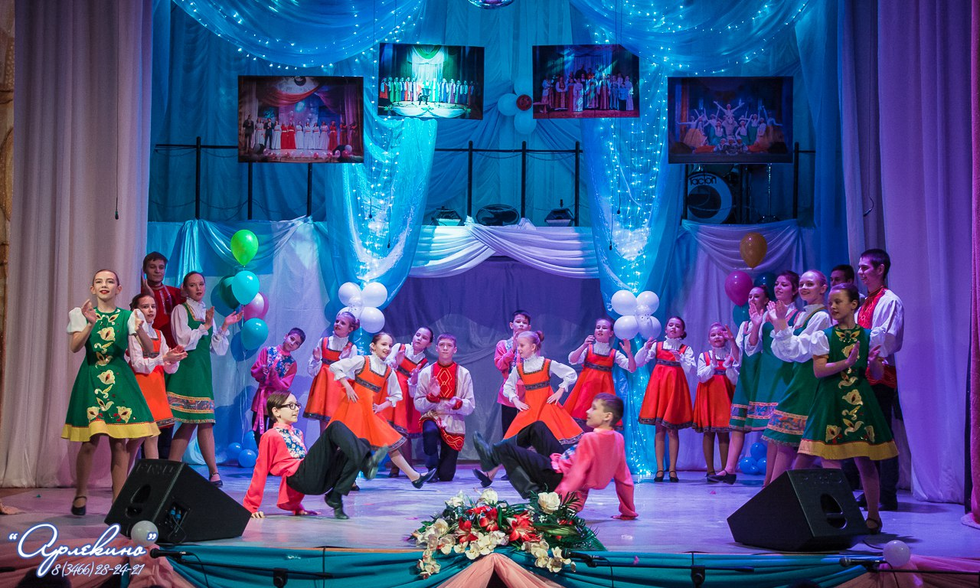
«Культурное пространство Нижневартовского района»
ЦЕЛЕВЫЕ ПОКАЗАТЕЛИ
Наименование целевых показателей муниципальной программы | Единицы измерения | Базовый показатель | 2019 год
Увеличение числа граждан, принимающих участие в культурной деятельности (% к базовому значению) | % | 1 | 2
Увеличение числа обращений к цифровым ресурсам культуры (% к базовому значению) | % | 1 | 2
Количество организаций культуры, получивших современное оборудование | ед. | 5 | 5
Увеличение доли граждан, получивших услуги в негосударственных, в том числе некоммерческих, организациях, в общем числе граждан, получивших услуги в сфере культуры | % | 3 | 4
20

Slide 21
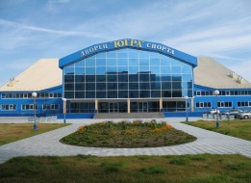
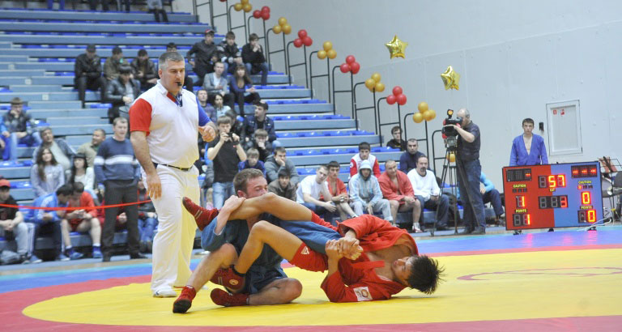
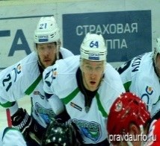
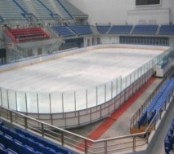
«Развитие физической культуры и спорта в Нижневартовском районе»
Мероприятия программы в составе портфеля проектов, направленных на реализацию Указа Президента РФ №204: «Демография»
РАСХОДЫ
На обеспечение деятельности муниципальных учреждений в сфере физической культуры и спорта в 2019- 10 000,0 тыс. руб., в 2020-2021 годах – 5 000,0 тыс. рублей ежегодно, в том числе:
в 2019 году 1 100,0 тыс. рублей местный бюджет, 8 900,0 тыс. рублей бюджет автономного округа;
в 2020-2021 годах 550 тыс. рублей местный бюджет, 4 450,0 тыс. рублей бюджет автономного округа.
На обеспечение деятельности муниципальных учреждений в сфере физической культуры и спорта в 2019 году направлено - 139 509,4 тыс. рублей, что на 8,8 % выше объёма расходов 2018 года, составляющего 128 186,2 тыс.рублей, в том числе (за счет средств автономного округа в 2019 году - 735,8 тыс. рублей, что на 94,9 % ниже объёма расходов 2018 года, составляющего 14 606,6 тыс. рублей).
На мероприятия по развитию физической культуры и спорта в 2019году - 3 717,5 тыс. рублей за счет средств местного бюджета, что на 65 % ниже объёма расходов 2018 года, составляющего 10 632,0 тыс. рублей, в том числе ( 1 307,0 тыс. рублей за счет средств бюджета автономного округа).
Бюджетные инвестиции в объекты капитального строительства государственной (муниципальной) собственности исполненоы в 2019 году в сумме 48 288,0 тыс. рублей за счет средств местного бюджета, что на 397,2 % выше объёма расходов 2018 года, составляющего 9 712,0 тыс. рублей.
21

Slide 22

«Развитие физической культуры и спорта в Нижневартовском районе»
ЦЕЛЕВЫЕ ПОКАЗАТЕЛИ
Наименование целевых показателей муниципальной программы | Базовый показатель | 2019 год
1 | 3 | 4
Доля населения, систематически занимающегося физической культурой и спортом, в общей численности населения, % | 42,5 | 45,6
Уровень обеспеченности населения спортивными сооружениями исходя из единовременной пропускной способности объектов спорта, % | 61,9 | 63
Доля граждан среднего возраста, систематически занимающихся физической культурой и спортом, в общей численности граждан среднего возраста, % | 21,6 | 27,2
Доля граждан старшего возраста, систематически занимающихся физической культурой и спортом в общей численности граждан старшего возраста, % | 2,4 | 4
Доля детей и молодежи, систематически занимающихся физической культурой и спортом, в общей численности детей и молодежи, % | 77,2 | 78,5
Доля лиц с ограниченными возможностями здоровья и инвалидов, систематически занимающихся физической культурой и спортом, в общей численности данной категории населения, % | 34 | 35
Доля граждан, выполнивших нормативы Всероссийского физкультурно-спортивного комплекса «Готов к труду и обороне» (ГТО), в общей численности населения, принявшего участие в сдаче нормативов Всероссийского физкультурно-спортивного комплекса «Готов к труду и обороне» (ГТО), % | 30 | 35
Доля средств бюджета района, выделяемых негосударственным организациям, в том числе социально-ориентированным некоммерческим организациям, на предоставление услуг(работ) в сфере физической культуры и спорта по организации и проведению физкультурных мероприятий на территории района, % | 15 | 15
22

Slide 23


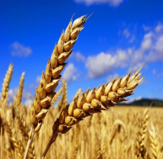

«Развитие малого и среднего предпринимательства, агропромышленного комплекса и рынков сельскохозяйственной продукции, сырья и продовольствия в Нижневартовском районе»
РАСХОДЫ
На развитие малого и среднего предпринимательства в Нижневартовском районе в 2019 направлено 5 578,02 тыс. руб., в том числе: 2453,12 тыс. рублей местный бюджет, 3 124,9 тыс. рублей бюджет автономного округа, что на 21 % ниже объёма расходов 2018 года, составляющего 7 040,0 тыc. рублей, в том числе за счет средств местного бюджета 2 809,9 тыс. рублей , за счет бюджета автономного округа 4 230,1 тыс. рублей.
На развитие агропромышленного комплекса и рынков сельскохозяйственной продукции, сырья и продовольствия в Нижневартовском районе в 2019 году в сумме 96 863,67 тыс. рублей, в том числе: за счет средств бюджета района ежегодно 16 680,18 тыс. рублей, средства бюджета автономного округа 80 183,48 тыс. рублей, что на 10 % ниже объёма расходов 2018 года, составляющего 108 097,7 тыc. рублей, в том числе за счет средств местного бюджета 18 483,8 тыс. рублей , за счет бюджета автономного округа 89 613,8 тыс. рублей.
На защиту прав потребителей в Нижневартовском районе за счет средств бюджета района в 2019 году – 15,0 тыс. рублей за счет средств бюджета района.
23

Slide 24
«Развитие малого и среднего предпринимательства, агропромышленного комплекса и рынков сельскохозяйственной продукции, сырья и продовольствия в Нижневартовском районе»
ЦЕЛЕВЫЕ ПОКАЗАТЕЛИ
Наименование целевых показателей муниципальной программы | Единицы измерения | Значение показателя на 2019 год
 |  | План | Факт | %
Подпрограмма I «Развитие малого и среднего предпринимательства в Нижневартовском районе»
Количество малых и средних предприятий на 10 тыс. населения, единиц | единиц | 238,9 | 238,9 | 100
Доля среднесписочной численности занятых на малых и средних предприятиях в общей численности работающих человек | % | 4,33 | 4,33 | 100
Количество экспортно-ориентированных субъектов малого и среднего предпринимательства | единиц | 1 | 1 | 100
Подпрограмма II«Развитие агропромышленного комплекса и рынков сельскохозяйственной продукции, сырья и продовольствия в Нижневартовском районе»
Производство продукции животноводства в крестьянских (фермерских) хозяйствах:
скота и птицы на убой (в живом весе) | тонн | 1279,5 | 1204,0 | 94,1
молока | тонн | 2005,1 | 2005,1 | 100
Объем переработки дикоросов | тонн | 6,19 | 6,19 | 100
Производство продукции хлебопечения в удаленных труднодоступных сельских территориях | тонн | 106 | 106 | 100
Производство товарной пищевой рыбы и пищевой рыбной продукции | тонн | 1350 | 550 | 40,74
Количество хозяйствующих субъектов в заготовке и переработке дикоросов | единиц | 6 | 6 | 100
Подпрограмма III «Защита прав потребителей в Нижневартовском районе»
Количество консультаций по защите прав отделом потребительского рынка и защиты прав потребителей департамента экономики администрации района | единиц | 193 | 193 | 100
Удельный вес обращений потребителей, устраненных в добровольном порядке хозяйствующими субъектами, от общего числа поступивших обращений | % | 86 | 86 | 100
Количество проведенных мероприятий информационно-просветительского характера, направленных на просвещение и информирование населения в сфере защиты прав потребителей | единиц | 18 | 18 | 100
Количество выпущенных в средствах массовой информации материалов, касающихся вопросов защиты прав потребителей | единиц | 10 | 10 | 100
24

Slide 25
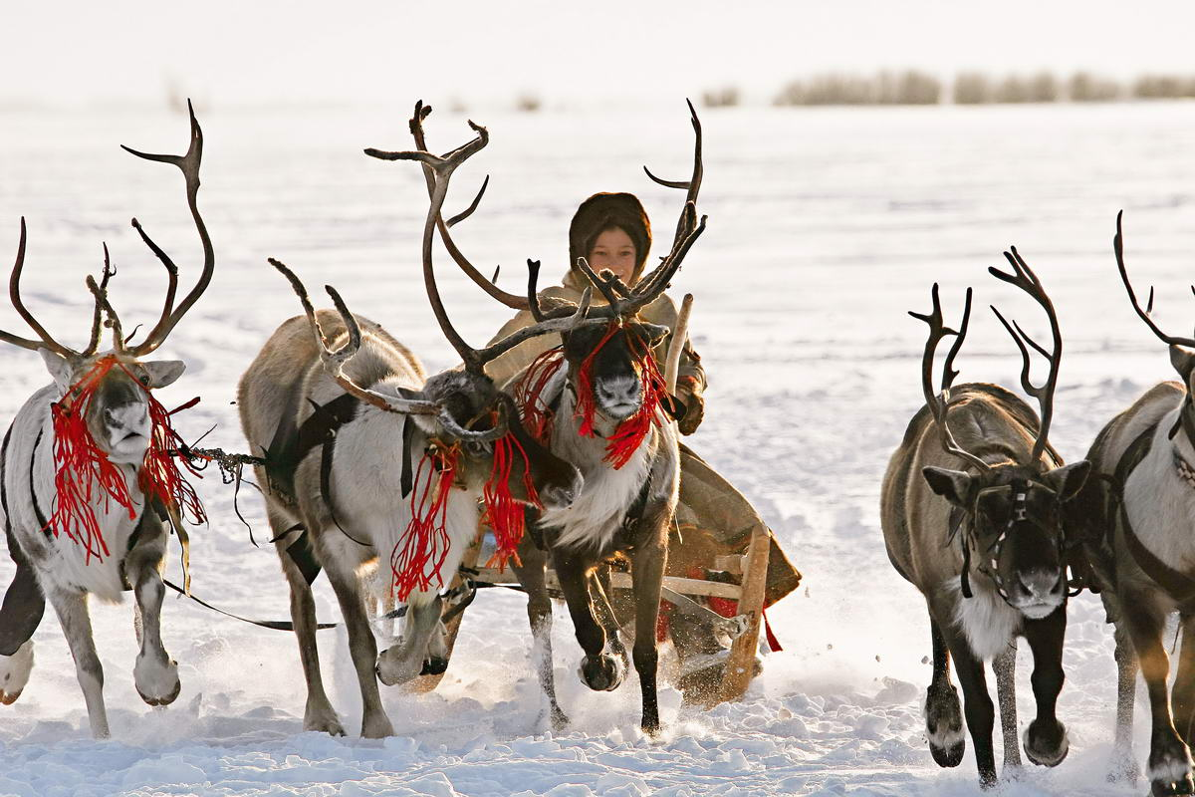

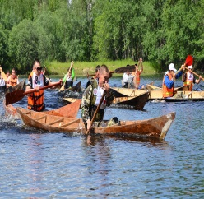
«Устойчивое развитие коренных малочисленных народов Севера в Нижневартовском районе»
РАСХОДЫ
На оказание поддержки юридическим и физическим лицам из числа коренных малочисленных народов Севера, ведущим традиционный образ жизни и осуществляющим традиционную хозяйственную деятельность в 2019 году направлено 10 240,7 тыc. рублей (4 058,8 тыс. рублей - за счет средств местного бюджета, 6 181,9 тыс. рублей - за счет средств бюджета автономного округа), что на 32,9 % выше объёма расходов 2018 года, составляющего 7 706,3 тыc. рублей (4 581,8 тыс. рублей - за счет средств местного бюджета, 3 124,5 тыс. рублей - за счет средств бюджета автономного округа).
На организацию и проведение мероприятий, направленных на содействие духовному и национально-культурному развитию коренных малочисленных народов Севера, сохранение традиционной культуры, народных промыслов и ремесел в 2019 году направлено 819,6 тыc. рублей за счет средств местного бюджета, что на 53,6 % ниже объёма расходов 2018 года, составляющего 1 767,3 тыc. рублей.
25

Slide 26
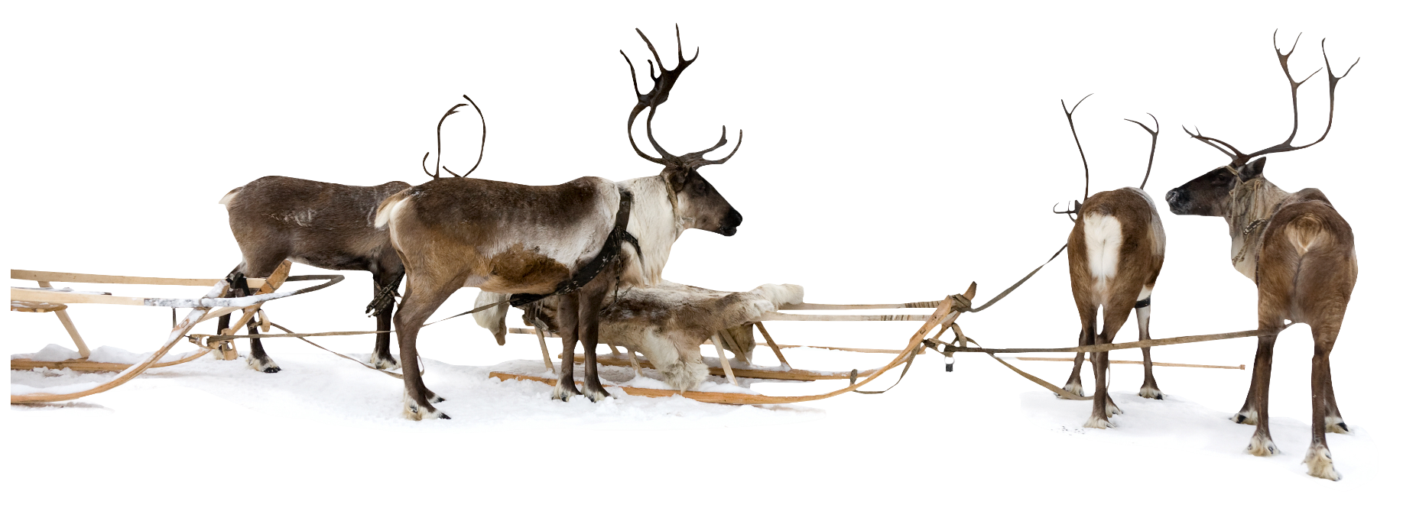
«Устойчивое развитие коренных малочисленных народов Севера в Нижневартовском районе»
ЦЕЛЕВЫЕ ПОКАЗАТЕЛИ
Наименование показателей результатов | Единицы измерения | Значение показателя на 2019 год
 |  | План | Факт | %
Увеличение числа представителей коренных малочисленных народов Севера, которым предоставлены меры социальной поддержки | чел. | 1 400 | 1 400 | 100,0
Увеличение числа представителей коренных малочисленных народов Севера, участвующих в сохранении и возрождении традиционной культуры, народных промыслов, традиций и национальных видов спорта | чел. | 1 100 | 1 100 | 100,0
Увеличение числа представителей коренных малочисленных народов Севера, ведущих традиционный образ жизни, занимающихся традиционными видами деятельности коренных малочисленных народов Севера, проживающих в районе | чел. | 390 | 390 | 100,0
Увеличение количества национальных общин, осуществляющих традиционное хозяйствование и занимающихся традиционными промыслами коренных малочисленных народов Севера | ед. | 10 | 10 | 100,0
26

Slide 27
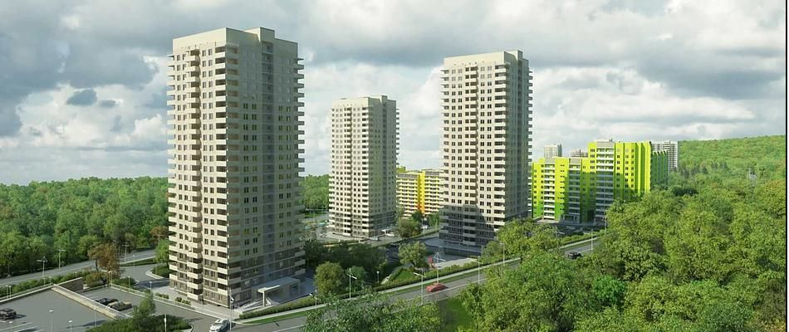

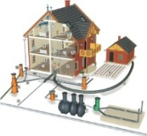



Мероприятия программы в составе портфеля проектов, направленных на реализацию Указа Президента РФ №204: «Жилье и городская среда»
«Развитие жилищной сферы в Нижневартовском районе»
РАСХОДЫ
На градостроительную деятельность в 2019 году направлено 8 829,8 тыс. рублей (971,3 тыс. рублей - за счет средств местного бюджета, 7 858,5 тыс. рублей - за счет средств бюджета автономного округа), что на 58,8 % выше объёма расходов 2018 года, составляющего 5 558,7 тыс. рублей (632,5 тыс. рублей - за счет средств местного бюджета, 4 926,2 тыс. рублей - за счет средств бюджета автономного округа).
На инженерные сети участка частной застройки пгт. Излучинск (2 очередь 3 этап) в 2019 году в сумме 39015,7 тыс. рублей (за счет средств бюджета района 25% - 9753,9 тыс. рублей, средства бюджета автономного округа 75% - 29261,7 тыс. рублей).
На приобретение жилых помещений детям-сиротам в 2019 году направлено 13 915,7 тыс. рублей за счет средств бюджета автономного округа, что на 60,0 % выше объёма расходов 2018 года, составляющего 8 697,3 тыc. рублей.
На приобретение жилья в 2019 году направлено 440 598,0 тыс. рублей (56 156,1 тыс. рублей - за счет средств местного бюджета, 384 441,9 тыс. рублей - за счет средств бюджета автономного округа), что на 29,3 % выше объёма расходов 2018 года, составляющего 340 721,9 тыc. рублей (37 625,3 тыс. рублей - за счет средств местного бюджета, 303 096,6 тыс. рублей - за счет средств бюджета автономного округа).
На стимулирование жилищного строительства в 2019 году в сумме 8829,8 тыс. рублей (в том числе из бюджета автономного округа 7858,5 тыс. рублей).
27

Slide 28
«Развитие жилищной сферы в Нижневартовском районе»
ЦЕЛЕВЫЕ ПОКАЗАТЕЛИ
Наименование целевых показателей муниципальной программы | Единицы измерения | Значение показателя за 2019год
 |  | план | факт | %
Увеличение объема жилищного строительства | млн. кв. м | 0,01 | 0,014 | 140,0
Коэффициент доступности жилья (количество лет, необходимых семье, состоящей из трех человек, для приобретения стандартной квартиры общей площадью 54 кв. метра с учетом среднего годового совокупного денежного дохода семьи) |  | 2,1 | 2,1 | 100,0
Общая площадь жилых помещений, приходящихся в среднем на 1 жителя | кв. м. | 17,9 | 17,9 | 100,0
Общая площадь жилых помещений, приходящихся в среднем на 1 жителя, в том числе введенная за один год | кв. м | 0,27 | 0,27 | 100,0
Доля молодых семей, улучшивших жилищные условия в соответствии с муниципальной программой, в общем числе молодых семей, поставленных на учет в качестве нуждающихся в улучшении жилищных условий | % | 12,5 | 11,11 | 88,8
Доля муниципальных образований района с утвержденными документами территориального планирования и градостроительного зонирования от общего количества муниципальных образований района | % | 100 | 100 | 100,0
Доля муниципальных услуг в электронном виде в общем количестве предоставленных услуг по выдаче разрешения на строительство | % | 90 | 90 | 100,0
Количество жилых помещений, предоставленных лицам из числа детей-сирот и детей, оставшихся без попечения родителей | шт. | 7 | 8 | 114,3
Площадь земельных участков, предоставленных, для жилищного строительства, индивидуального жилищного строительства в расчете на 10 тыс. чел. | га | 3,5 | 1,2 | 34,3
Количество проведенных капитальных ремонтов объектов муниципального жилого фонда | объект | 2 | 47 | 2350,0
28

Slide 29




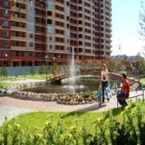

«Жилищно-коммунальный комплекс и городская среда в Нижневартовском районе»
РАСХОДЫ
На капитальный ремонт систем теплоснабжения, водоснабжения и водоотведения для подготовки к осенне-зимнему периоду в 2019 году направлено 49 168,7 тыс. рублей, в том числе за счет средств бюджета автономного округа 9 172,9 тыс. руб., бюджета района – 39 995,8 тыс. руб., что на 54 % ниже объёма расходов 2018 года составляющего – 90 257,4 тыс. руб., в том числе: 67 097,5 тыс. рублей местный бюджет, 23 159,9 тыс. рублей бюджет автономного округа.
На возмещение убытков, связанных с применением регулируемых тарифов на коммунальные услуги, приобретение энергоносителей с целью безаварийного прохождения отопительного сезона в 2019 году направлено 197 477,8 тыс.рублей, что на 9% выше объема расходов в 2018 году, составляющего 180 766,7 тыс.рублей.
Возмещение недополученных доходов организациям, осуществляющим реализацию электрической энергии организациям в зоне децентрализованного электроснабжения по цене электрической энергии зоны централизованного электроснабжения в 2019 году составило 57 510,0 тыс. рублей что на 11 % ниже объёма расходов 2018 года, составляющего 64 442,0 тыс. рублей, в том числе: 10 742,0 тыс. рублей местный бюджет 53 700,0 тыс. рублей бюджет автономного округа.
Расходы на формирование комфортной городской среды в 2019 году направлено 33 244,1 тыс. руб., (в том числе: из федерального бюджета – 2 248,7 тыс. руб., из средств бюджета автономного округа – 4 583,3 тыс. руб., из бюджета района – 26 412,1 тыс. руб.), что на 43% выше объема расходов в 2018 году, составляющего 23 194,2 тыс. рублей, (в том числе за счет средств местного бюджета 6 758,7 тыс. рублей, за счет бюджета автономного округа 15 425,8 тыс. рублей, за счет федерального бюджета 1 009,7 тыс. рублей).
Содержание МКУ «Управление капитального строительства по застройке Нижневартовского района» в 2019 году составляет 42 556,5 тыс. рублей, что на 4 % ниже объёма расходов 2018, года составляющего 44 216,1 тыс. рублей
29

Slide 30

«Жилищно-коммунальный комплекс и городская среда в Нижневартовском районе»
ЦЕЛЕВЫЕ ПОКАЗАТЕЛИ
 | Значение показателя за 2019год
Наименование целевых показателей | план | Факт | %
Увеличение доли населения Нижневартовского района, обеспеченного качественной питьевой водой из систем централизованного водоснабжения до 99% в период до 1 января 2025 года, % | 65,7 | 65,7 | 100,0
Количество благоустроенных дворовых территорий многоквартирных домов, ед. | 16 | 16 | 100,0
Количество благоустроенных мест общего пользования, ед. | 11 | 12 | 109,0
Доля площади жилищного фонда, обеспеченного всеми видами благоустройства, в общей площади жилищного фонда, % | 66,3 | 66,3 | 100,0
Повышение обеспеченности населения централизованными услугами водоснабжения, % | 91,2 | 91,2 | 100,0
Повышение обеспеченности населения централизованными услугами теплоснабжения, % | 92 | 92 | 100,0
30

Slide 31



«Профилактика правонарушений в сфере общественного порядка в Нижневартовском районе»
РАСХОДЫ
На обеспечение функционирования и развития систем видеонаблюдения в сфере общественного порядка в 2019 году направлено 579,6 тыc. рублей за счет средств бюджета автономного округа, что на 34,7 % ниже объёма расходов 2018 года, составляющего 887,4 тыc. рублей.
На создание условий деятельности народных дружин в 2019 году направлено 208,5 тыc. рублей за счет средств бюджета автономного округа, что на 22,7 % ниже объёма расходов 2018 года, составляющего 269,9 тыc. рублей.
31

Slide 32


«Профилактика правонарушений в сфере общественного порядка в Нижневартовском районе»
ЦЕЛЕВЫЕ ПОКАЗАТЕЛИ
Наименование показателей результатов | Единицы измерения | Значение показателя на 2019 год
 |  | План | Факт | %
Доля выявленных с участием общественности правонарушений в общем количестве правонарушений | % | 1,2 | 5,7 | 475,0
Уровень преступности (число зарегистрированных преступлений на 100 тыс. человек населения) | ед. | 2 215 | 2 056 | 92,8
32

Slide 33
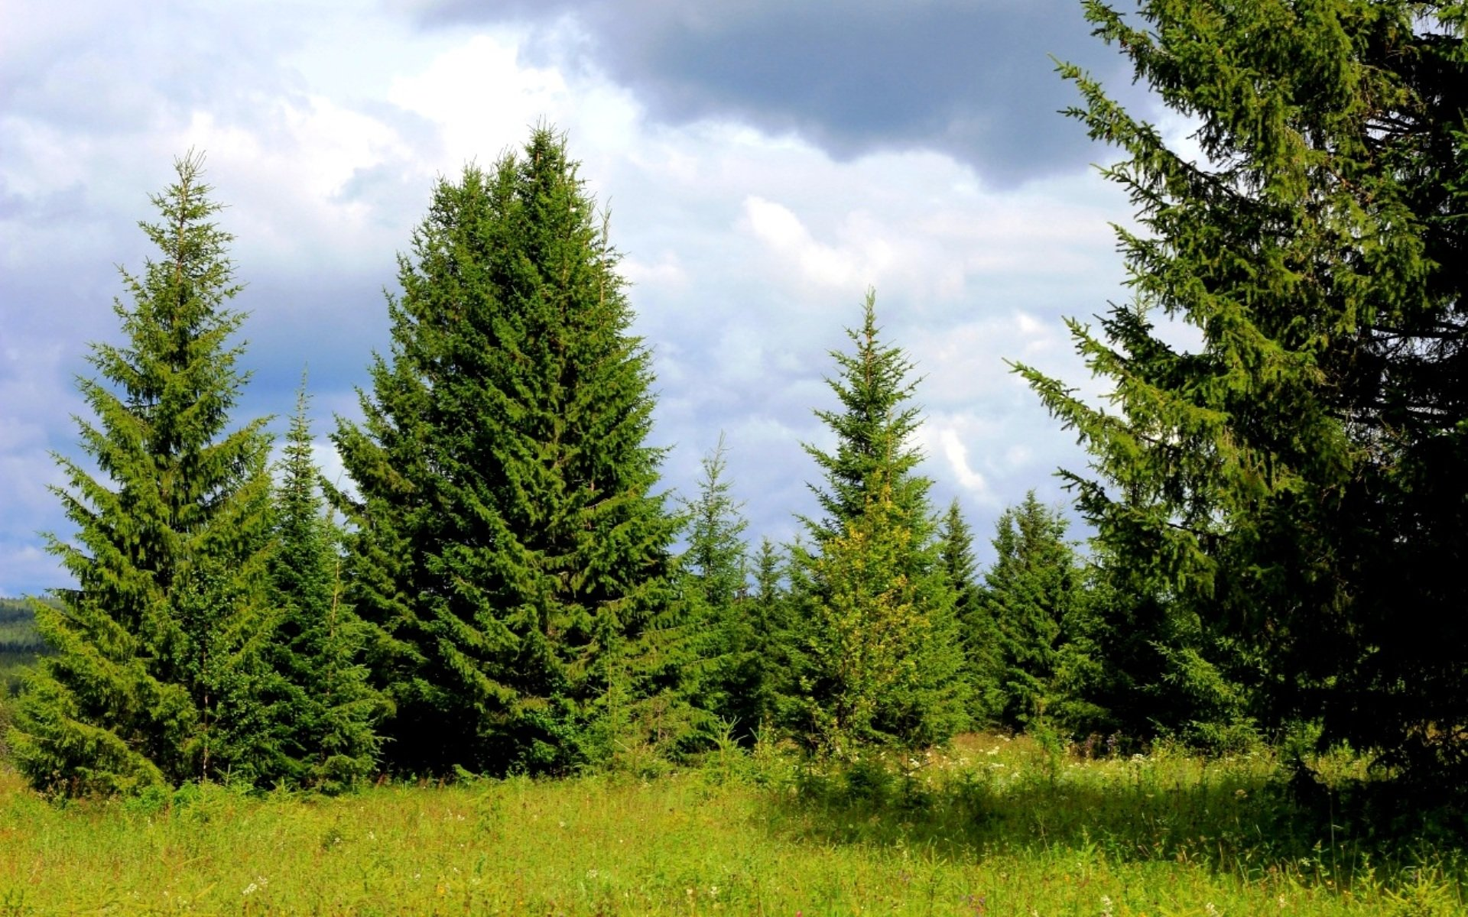




«Безопасность жизнедеятельности в Нижневартовском районе»
РАСХОДЫ
На создание условий для обеспечения пожарной безопасности в 2019 году направлено 3 864,6 тыc. рублей за счет средств местного бюджета, что на 25,1 % ниже объёма расходов 2018 года, составляющего 5 162,6 тыc. рублей.
На мероприятия по проведению работ, направленных на предупреждение и ликвидацию стихийных бедствий в 2019 году направлено 1 175,3 тыc. рублей за счет средств местного бюджета, что на 8,2 % выше объёма расходов 2018 года, составляющего 1 086,7 тыc. рублей.
На мероприятия по проведению дезинсекции и дератизации в 2019 году направлено 1 165,2 тыc. рублей за счет средств бюджета автономного округа, что на 60,5 % ниже объёма расходов 2018 года, составляющего 2 948,9 тыc. рублей.
На содержание МКУ «Управление по делам гражданской обороны и чрезвычайным ситуациям» в 2019 году направлено 32 582,7 тыс. рублей за счет средств местного бюджета, что на 16,4 % выше объёма расходов 2018 года, составляющего 27 981,5 тыc. рублей.
33

Slide 34
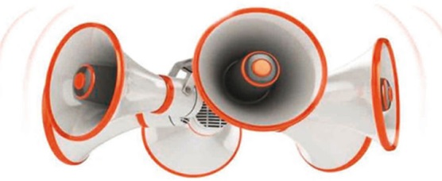

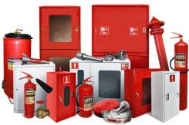
«Безопасность жизнедеятельности в Нижневартовском районе»
ЦЕЛЕВЫЕ ПОКАЗАТЕЛИ
Наименование показателей результатов | Единицы измерения | Значение показателя на 2019 год
 |  | План | Факт | %
Уровень обеспеченности пожарной безопасностью | % | 100,0 | 100,0 | 100,0
Уровень обеспеченности населенных пунктов системой оповещения | % | 100,0 | 100,0 | 100,0
34

Slide 35



«Обеспечение экологической безопасности в Нижневартовском районе»
РАСХОДЫ
На экологическое просвещение населения района в 2019 году – 97,6 тыс. рублей за счет средств бюджета района, в таком же объеме что и в 2018 году - 97,6 тыс. рублей из бюджета района.
На обеспечение регулирования деятельности по обращению с твердыми коммунальными отходами в 2019 году в сумме 93,1 тыс. рублей за счет средств бюджета округа, это на 3,7% выше объема средств направленных в 2018 году - 89,8 тыс. рублей из средств бюджета округа
35

Slide 36

«Обеспечение экологической безопасности в Нижневартовском районе»
ЦЕЛЕВЫЕ ПОКАЗАТЕЛИ
Наименование показателей результатов | Единицы измерения | Значение показателя на 2019 год
 |  | План | Факт | %
Доля населения, вовлеченного в экологические мероприятия, от общего числа жителей района | % | 24 | 24 | 100,0
Эффективность осуществления отдельных государственных полномочий Ханты-Мансийского автономного округа – Югры в сфере обращения с твердыми коммунальными отходами | % | 100 | 100 | 100,0
Протяженность береговой линии, очищенной от бытового мусора в границах населенных пунктов | км | 43 | 43 | 100,0
36

Slide 37



«Информационное общество Нижневартовского района»
РАСХОДЫ
На мероприятие «Обеспечение доступности населению современных информационных технологий» района в 2019 году – 837,0 тыс. рублей за счет средств бюджета района, в том же объеме что и в 2018 году - 837,0 тыс. рублей из средств бюджета района.
На мероприятие «Развитие и сопровождение инфраструктуры электронного правительства и информационных систем, развитие технической и технологической основы становления информационного общества» в 2019 году в сумме 13 780,5 тыс. рублей за счет средств бюджета района, это на 22% выше объема средств направленных в 2018 году - 11 260,5 тыс. рублей.
37

Slide 38

«Информационное общество Нижневартовского района»
ЦЕЛЕВЫЕ ПОКАЗАТЕЛИ
Наименование целевых показателей муниципальной программы | Единицы измерения | Базовый показатель | 2019 год
Увеличение доли муниципальных услуг, функций, сервисов, предоставленных без необходимости личного посещения органов местного самоуправления района, муниципальных учреждений района | % | 10 | 15
Увеличение доли муниципальных услуг, функций, сервисов, предоставленных в цифровом виде | % | 10 | 15
Уменьшение стоимостной доли закупаемого и (или) арендуемого органами местного самоуправления района, муниципальными учреждениями района иностранного программного обеспечения | % | 50 | 40
Увеличение доли домашних хозяйств, обеспеченных возможностью широкополосного доступа к информационно-телекоммуникационной сети Интернет, в общем количестве домашних хозяйств | % | 91 | 91,5
Увеличение доли граждан, использующих механизм получения государственных и муниципальных услуг в электронной форме | % | 71,2 | 71,3
Посещаемость официальных веб-сайтов органов местного самоуправления района | Тыс.ед. | 360 | 362
Средний срок простоя государственных и муниципальных систем в результате компьютерных атак | часов | 65 | 48
38

Slide 39

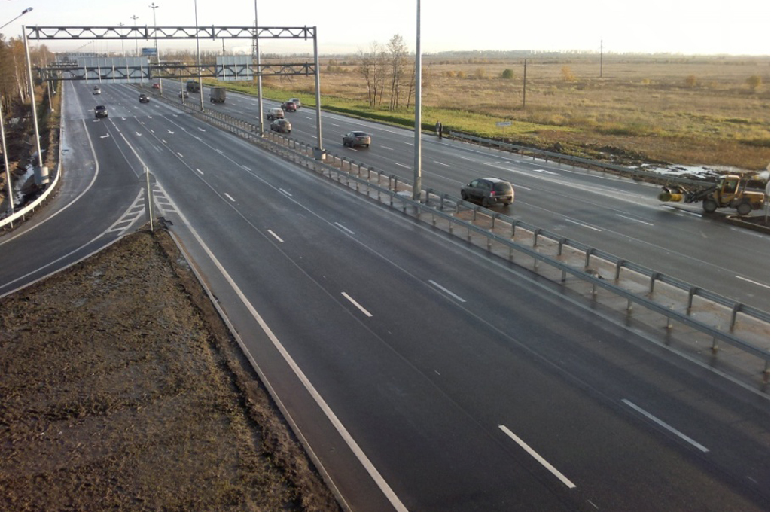

«Развитие транспортной системы Нижневартовского района»
РАСХОДЫ
На капитальный ремонт, ремонт дорог в 2019 году направлено 31 717,3 тыс. рублей (за счет средств бюджета района – 13 487,1 тыс. рублей, бюджета автономного округа – 18 220,2 тыс. рублей),что на 9,1% выше объема средств направленных в 2018 году - 29 060,9 тыс. рублей, в том числе: 7012,5 тыс. рублей - за счет средств местного бюджета, 22 048,4 тыс. рублей – за счет средств бюджета автономного округа.
Транспортные услуги в 2019 году составляютр 89 677,9 тыс. рублей (из них: на воздушный транспорт – 67 403,6 тыс. рублей, водный транспорт – 22 274,3 тыс. рублей) ,что на 9,9% выше чем в 2018 году , когда было направлено 81 571,2 тыс. рублей за счет средств местного бюджета (из них: на воздушный транспорт – 59 731,8 тыс. рублей, водный транспорт – 21 839,4 тыс. рублей).
39

Slide 40

«Развитие транспортной системы Нижневартовского района»
ЦЕЛЕВЫЕ ПОКАЗАТЕЛИ
Наименование целевых показателей муниципальной программы | Значение показателя на 2019 год
 | Ед.измерения | план | факт | %
Протяженность сети автомобильных дорог общего пользования местного значения муниципального образования Нижневартовский район | км | 203,44 | 206,4 | 101,5
Прирост протяженности автомобильных дорог общего пользования местного значения муниципального образования Нижневартовский район, соответствующих нормативным требованиям к транспортно-эксплуатационным показателям, в результате капитального ремонта и ремонта автомобильных дорог | км | 0,8 | 1,1 | 137,5
в том числе за счет субсидий предоставленных местным бюджетам из бюджета Ханты-Мансийского автономного округа – Югры | км | 0,8 | 1,1 | 137,5
Общая протяженность автомобильных дорог общего пользования местного значения муниципального образования Нижневартовский район, не соответствующих нормативным требованиям к транспортно-эксплуатационным показателям на 31 декабря отчетного года | км | 1,6 | 1,6 | 100
Доля протяженности автомобильных дорог общего пользования местного значения муниципального образования Нижневартовский район, соответствующих нормативным требованиям к транспортно-эксплуатационным показателям на 31 декабря отчетного года | % | 99,2 | 99,2 | 100
Перевезено воздушным транспортом, в том числе
Пассажиров | чел | 5000 | 4000 | 100
Груза | тн | 37,2 | 47,7 | 128,2
Перевезено водным транспортом, в том числе
Пассажиров | чел | 9000 | 7679 | 85,32
40

Slide 41

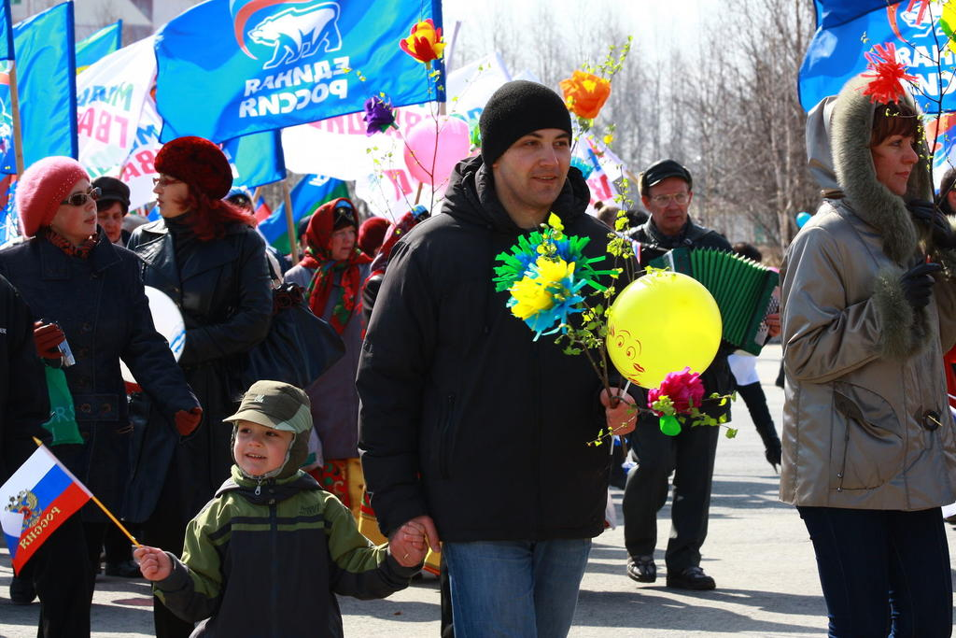



«Развитие гражданского общества Нижневартовского района»
РАСХОДЫ
На поддержку социально ориентированных некоммерческих организаций 2019 году направлено 500,0 тыс. рублей, в том же объеме как в 2018 году.
На обеспечение функционирования МКУ «Учреждение по материально-техническому обеспечению деятельности органов местного самоуправления» в 2019 году направлено 110 427,5 тыс. рублей, , что на 2 % ниже объёма расходов 2018 года составляющего - 110 649,0 тыc. рублей за счет средств местного бюджета.
На обеспечение функционирования МКУ «Редакция районной газеты «Новости Приобья» в 2019 году направлено 20 529,7 тыс. рублей, , что на 3 % выше объёма расходов 2018 года составляющего - 19 935,4 тыc. рублей.
На обеспечение функционирования МБУ «Телевидение Нижневартовского района» в 2019 году направлено – 29 120,5 тыс. рублей, , что на 4,3 % ниже объёма расходов 2018 года составляющего - 30 427,0 тыc. рублей за счет средств местного бюджета.
41

Slide 42

«Развитие гражданского общества Нижневартовского района»
ЦЕЛЕВЫЕ ПОКАЗАТЕЛИ
Наименование целевых показателей муниципальной программы | Единицы измерения | Значение показателя на 2019 год
 |  | План | Факт | %
Количество социально ориентированных некоммерческих организаций, осуществляющих свою деятельность на территории района, получивших финансовую поддержку | ед. | 7 | 8 | 114,3
Количество социально ориентированных некоммерческих организаций, осуществляющих свою деятельность на территории района, получивших имущественную поддержку | ед. | 7 | 6 | 85,7
Количество проведенных мероприятий по повышению правовой культуры избирателей | ед. | 95 | 0 | 0
Количество заключенных контрактов (договоров) на предоставление услуг и работ на организацию хозяйственного обеспечения деятельности, содержание материально-технической базы органов местного самоуправления | шт. | 165 | 170 | 106
Количество печатных страниц | шт. | 2500 | 2334 | 93
Объем тиража | печат. лист | 1030 000 | 1 030 000 | 100
Уровень удовлетворенности населения качеством выполняемых работ по обеспечению жителей района информационным обслуживанием | % | 82 | 83 | 101
42

Slide 43


«Профилактика терроризма и экстремизма, укрепление межнационального и межконфессионального согласия в Нижневартовском районе»
РАСХОДЫ
Реализация мероприятий, направленных на воспитание толерантности, профилактику экстремистской деятельности, гармонизацию межэтнических, межконфессиональных и межкультурных отношений в 2019 году исполнена в сумме 215,0 тыс. рублей за счет средств местного бюджета, что на 33,1 % ниже объёма расходов 2018 года, составляющего 321,6 тыc. рублей (215,0 тыс. рублей - за счет средств местного бюджета, 106,6 тыс. рублей - за счет средств бюджета автономного округа).
43

Slide 44

«Профилактика терроризма и экстремизма, укрепление межнационального и межконфессионального согласия в Нижневартовском районе»
ЦЕЛЕВЫЕ ПОКАЗАТЕЛИ
Наименование показателей результатов | Единицы измерения | Значение показателя на 2019 год
 |  | План | Факт | %
Численность участников мероприятий, направленных на этнокультурное развитие народов России, проживающих в районе | чел. | 13 300 | 13 300 | 100,0
Количество участников мероприятий, направленных на укрепление общероссийского гражданского единства | чел. | 13 500 | 13 500 | 100,0
Доля граждан, положительно оценивающих состояние межнациональных отношений в районе | % | 73,0 | 85,3 | 116,8
Доля граждан, положительно оценивающих состояние межконфессиональных отношений в районе | % | 62,5 | 81,4 | 130,2
Доля обеспеченности средствами антитеррористической защищенности объектов, находящихся в муниципальной собственности района | % | 50,0 | 50,0 | 100,0
44

Slide 45




«Управление муниципальным имуществом Нижневартовского района»
РАСХОДЫ
На обеспечение страховой защиты имущества района в 2019 году направлено 2 377,4 тыc. рублей за счет средств местного бюджета, что на 26,9 % ниже объёма расходов 2018 года, составляющего 3 250,8 тыc. рублей.
На развитие земельных и имущественных отношений на территории района в 2019 году направлено 13 204,0 тыc. рублей за счет средств местного бюджета, что на 16,9 % ниже объёма расходов 2018 года, составляющего 15 884,4 тыc. рублей.
На содержание МБУ «Управление имущественными и земельными ресурсами» в 2019 году направлено 36 831,4 тыc. рублей за счет средств местного бюджета, что на 5,3 % выше объёма расходов 2018 года, составляющего 34 980,8 тыc. рублей.
45

Slide 46

«Управление муниципальным имуществом Нижневартовского района»
ЦЕЛЕВЫЕ ПОКАЗАТЕЛИ
Наименование показателей результатов | Единицы измерения | Значение показателя на 2019 год
 |  | План | Факт | %
Снижение материального ущерба от чрезвычайных ситуаций природного и техногенного характера | % | 100,0 | 100,0 | 100,0
Количество изготовленных документов на объекты муниципального и бесхозяйного недвижимого имущества: техническая документация | шт. | 48 | 48 | 100,0
Количество образованных земельных участков (под различные виды строительства, под объектами недвижимости, находящихся в муниципальной собственности, под многоквартирными жилыми домами), в отношении которых проведен государственный кадастровый учет | шт. | 15 | 15 | 100,0
Количество сформированных документов для проведения оценки рыночной стоимости объектов муниципального имущества | шт. | 532 | 533 | 100,2
Приведение состава имущественного комплекса муниципального образования Нижневартовский район в соответствии с выполняемыми полномочиями | % | 100,0 | 100,0 | 100,0
46

Slide 47
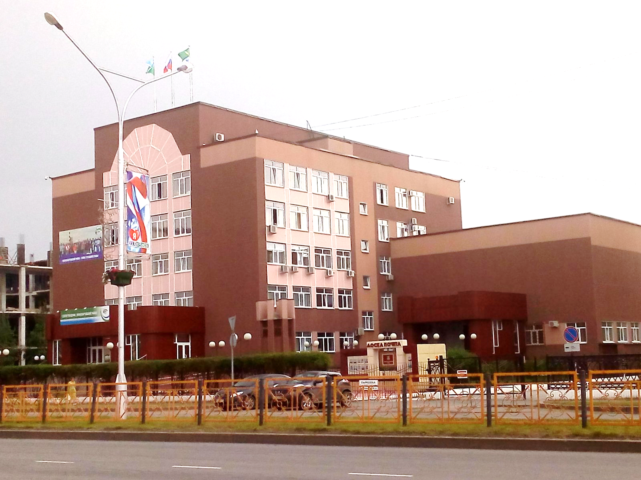



«Развитие муниципальной службы в Нижневартовском районе»
РАСХОДЫ
На обеспечение деятельности органов местного самоуправления администрации и Думы Нижневартовского района в 2019 году направлено 606 909,3 тыс. рублей (542 522,3 тыс. рублей - за счет средств местного бюджета, 55 905,0 тыс. рублей - за счет средств бюджета автономного округа, 8 482,0 тыс. рублей - за счет средств федерального бюджета), что на 14,4 % выше объёма расходов 2018 года, составляющего 530 663,2 тыс. рублей (471 327,0 тыс. рублей - за счет средств местного бюджета, 54 453,7 тыс. рублей - за счет средств бюджета автономного округа, 4 882,5 тыс. рублей - за счет средств федерального бюджета).
На развитие муниципальной службы в Нижневартовском районе в 2019 году направлено 324,8 тыс. рублей за счет средств местного бюджета, что на 97,4 % выше объёма расходов 2018 года, составляющего 164,5 тыc. рублей.
На организацию предоставления государственных и муниципальных услуг через муниципальное автономное учреждение Нижневартовского района «Многофункциональный центр предоставления государственных и муниципальных услуг» в 2019 году направлено 45 221,4 тыс. рублей (17 990,8 тыс. рублей - за счет средств местного бюджета, 27 230,6 тыс. рублей - за счет средств бюджета автономного округа), что на 3,5 % выше объёма расходов 2018 года, составляющего 43 696,8 тыc. рублей (18 215,1 тыс. рублей - за счет средств местного бюджета, 25 481,7 тыс. рублей - за счет средств бюджета автономного округа).
47

Slide 48

«Развитие муниципальной службы в Нижневартовском районе»
ЦЕЛЕВЫЕ ПОКАЗАТЕЛИ
Наименование показателей результатов | Единицы измерения | Значение показателя на 2019 год
 |  | План | Факт | %
Обеспечение выполнения полномочий и функций органов местного самоуправления Нижневартовского района | % | 100,0 | 100,0 | 100,0
Доля муниципальных служащих, прошедших обучение на курсах повышения квалификации | % | 100,0 | 100,0 | 100,0
Доля муниципальных служащих администрации района, принявших участие в тематических семинарах по актуальным темам | % | 100,0 | 100,0 | 100,0
Уменьшение времени ожидания в очереди при обращении заявителя для получения государственных (муниципальных) услуг | мин. | 15 | среднее время ожидания 2 мин. 3 сек.
Повышение уровня удовлетворенности населения качеством предоставления государственных и муниципальных услуг | % | 95,0 | 99,9 | 105,2
48

Slide 49



«Управление в сфере муниципальных финансов в Нижневартовском районе»
РАСХОДЫ
Исполнение по муниципальной программе на 31.12.2019 составило 947 633,4 тыс.рублей, в том числе по межбюджетным трансфертам 947 632,7 тыс.рублей.
Обслуживание муниципального долга в 2019 году – 0,7 тыс.рублей.
49

Slide 50

«Управление в сфере муниципальных финансов в Нижневартовском районе»
ЦЕЛЕВЫЕ ПОКАЗАТЕЛИ
Наименование целевых показателей | Базовый показатель
 |  | 2019 г. план | 2019 г. факт
Своевременность перечисления межбюджетных трансфертов (включая субвенции, субсидии, иные межбюджетные трансферты из вышестоящих бюджетов) поселениям района (да/нет; 1/0) | 1 | 1 | 1
Отсутствие просроченной кредиторской задолженности в бюджетах поселений района по выплате заработной платы и оплате коммунальных услуг (да/нет; 1/0) | 1 | 1 | 1
Рост средней итоговой оценки качества организации и осуществления бюджетного процесса в поселениях района, баллов, с 40 баллов до 42 баллов. | 40 | 40,4 | Будет рассчитан в июле 2020
Исполнение первоначальных плановых назначений по налоговым и неналоговым доходам на уровне не менее 100%, % | 100,0 % | ≥ 98,5 % | 116,4 %
Количество главных распорядителей средств бюджета района, главных администраторов доходов бюджета, имеющих итоговую оценку качества финансового менеджмента более 80 %, единиц, с 6 до 7 | 6 | 6 | 6
Соблюдение предельного объема муниципального внутреннего долга района установленного нормативными правовыми актами района, (1/0) | 1 | 1 | 1
Исполнение расходных обязательств района за отчетный финансовый год в размере не менее 92% от уточненных бюджетных ассигнований (без учета резервных средств бюджета района), %, с 91,7 до 92 % | 91,7% | >= 92% | 87%
50

Slide 51
Основные характеристики консолидированного бюджета Нижневартовского района
за 2019 год (млн. руб.)
Показатели | План 2019 | Факт 2019
Бюджет района
Доходы | 5 432,1 | 5 257,4
Расходы - всего | 6 385,5 | 5 423,6
в том числе межбюджетные трансферты бюджетам муниципальных образований | 1 352,5 | 1 012,9
Профицит (+), дефицит (-) | -953,4 | 166,2
Бюджеты муниципальных образований
Доходы без межбюджетных трансфертов | 790,3 | 795,1
Доходы с учетом межбюджетных трансфертов | 1 574,6 | 1 246,3
Расходы - всего | 1 626,4 | 1 229,9
в том числе межбюджетные трансферты бюджетам муниципальных образований | 784,3 | 451,2
Профицит (+), дефицит (-) | -51,8 | 16,4
Итого консолидированный бюджет района
Доходы | 4 869,8 | 5 039,6
Расходы | 5 875,1 | 5 189,4
Профицит (+), дефицит (-) | -1 005,3 | -149,8
Показатели | 2019 год
Бюджет района
Доходы | 4 074,1
Расходы - всего | 4 147,6
в том числе межбюджетные трансферты бюджетам муниципальных образований | 622,1
Профицит (+), дефицит (-) | -73,5
Бюджеты муниципальных образований
Доходы без межбюджетных трансфертов | 165,1
Доходы с учетом межбюджетных трансфертов | 787,2
Расходы - всего | 795,4
в том числе межбюджетные трансферты бюджетам муниципальных образований | 142,2
Профицит (+), дефицит (-) | -8,3
Итого консолидированный бюджет района
Доходы | 4 097,0
Расходы | 4 178,8
Профицит (+), дефицит (-) | -81,8
51

Slide 52

Межбюджетные трансферты бюджетам городских и сельских поселений в 2019 году
Межбюджетные трансферты бюджетам поселений из бюджета района предоставлялись в 2019 году в соответствии с требованиями Бюджетного кодекса Российской Федерации, Федерального Закона от 06.10.2003 № 131-ФЗ «Об общих принципах организации местного самоуправления в Российской Федерации», закона Ханты-Мансийского автономного округа – Югры от 10.11.2008 года № 132-оз «О межбюджетных отношениях в Ханты-Мансийском автономном округе – Югре» (с изменениями), Порядком предоставления межбюджетных трансфертов из бюджета Нижневартовского района и соглашений по переданным полномочиям.
Оказание финансовой поддержки из бюджета района в финансировании социально-значимых и первоочередных расходов поселений осуществлялось путем предоставления «выравнивающих» дотаций за счет межбюджетных трансфертов автономного округа.
Продолжилась поддержка городских и сельских поселений района путем предоставления дотации на обеспечение сбалансированности местных бюджетов.
52

Slide 53
Межбюджетные трансферты бюджетам городских и сельских поселений за 2019 год
Межбюджетные трансферты | 2019 год уточненный план | 2019 год факт
Дотации из районного фонда финансовой поддержки поселений на выравнивание бюджетной обеспеченности поселений, в т.ч. | 179 862,6 | 179 862,6
дотация в расчете на 1 жителя за счет субвенции | 65 820,2 | 65 820,2
дотация за счет субсидии на формирование районных фондов финансовой поддержки поселений | 114 042,4 | 114 042,4
Иные межбюджетные трансферты, в том числе: | 1 168 984,7 | 829 393,6
Дотации на обеспечение сбалансированности бюджетов поселений, в т.ч. | 1 070 274,5 | 746 807,9
- для финансового обеспечения вопросов местного значения поселений, исполняемых самостоятельно | 320 069,7 | 320 069,7
- для решения вопросов местного значения поселений, передаваемых району в соответствии с соглашениями | 750 204,7 | 426 738,1
Межбюджетные трансферты, в т.ч. | 98 710,2 | 82 585,7
на поощрение за достижение наиболее высоких показателей качества организации и осуществления бюджетного процесса в поселениях | 3 000,0 | 3 000,0
на конкурсный отбор проектов «Народная инициатива» | 5 000,0 | 4 999,7
на выполнение полномочий по содержанию подъездных дорог | 12 684,9 | 11 088,5
иные МБТ из бюджета округа | 18 670,2 | 18 608,8
иные МБТ из бюджета района | 59 355,1 | 44 888,7
Субвенции из бюджета автономного округа, в т.ч. | 3 648,8 | 3 648,8
субвенции на осуществление полномочий по государственной регистрации актов гражданского состояния | 265,7 | 265,7
субвенции на осуществление первичного воинского учета на территориях, где отсутствуют военные комиссариаты | 3 359,8 | 3 359,8
субвенции на осуществление полномочий в сфере обращения с твердыми коммунальными отходами | 23,3 | 23,3
Итого | 1 352 496,1 | 1 012 905,0
53

Slide 54
СПАСИБО ЗА ВНИМАНИЕ!
53

